Slide 1
Technical Design Document
„Die Reise zum Grund des Sees“
Tom Heimbrodt
Simon Nestrowicz
Sarah Fuchs

Slide 2
Gliederung
Kurzbeschreibung
Technische Analyse
Softwarearchitektur
Spielerfunktionen
Renderer-Sequenzendiagramm
Update-Sequenzendiagramm
Ziele zum nächsten Meilenstein
Aufgabenverteilung

Slide 3
Kurzbeschreibung
Jump ‘n’ Run
  die Welt erkunden
  Gegner bekämpfen
Rätsel
  durch setzen von Blöcken mögliche Wege zum Ziel finden
  Interaktion mit Hebeln
  Wasserstand des Sees absenken

Slide 4
Technische Analyse
Zielgruppe
  Alter: 12 – 40 Jahre
  geschlechtsunabhängig
  Casual Players
Bibliotheken und Werkzeuge
  C#, Monogame
  Git, Gitlab

Slide 5
Technische Analyse (2)
Anspruchsvolle Entwicklungsaufgaben
  Bewegung des Spielers
  Kollisionserkennung
  Rendern der Welt und enthaltenen Objekten
  Erstellen einer angemessenen Welt
Risiken
  Unvollständige, unmögliche oder zu einfache Welt
  Fehlende Gegner, Animationen, ...

Slide 6
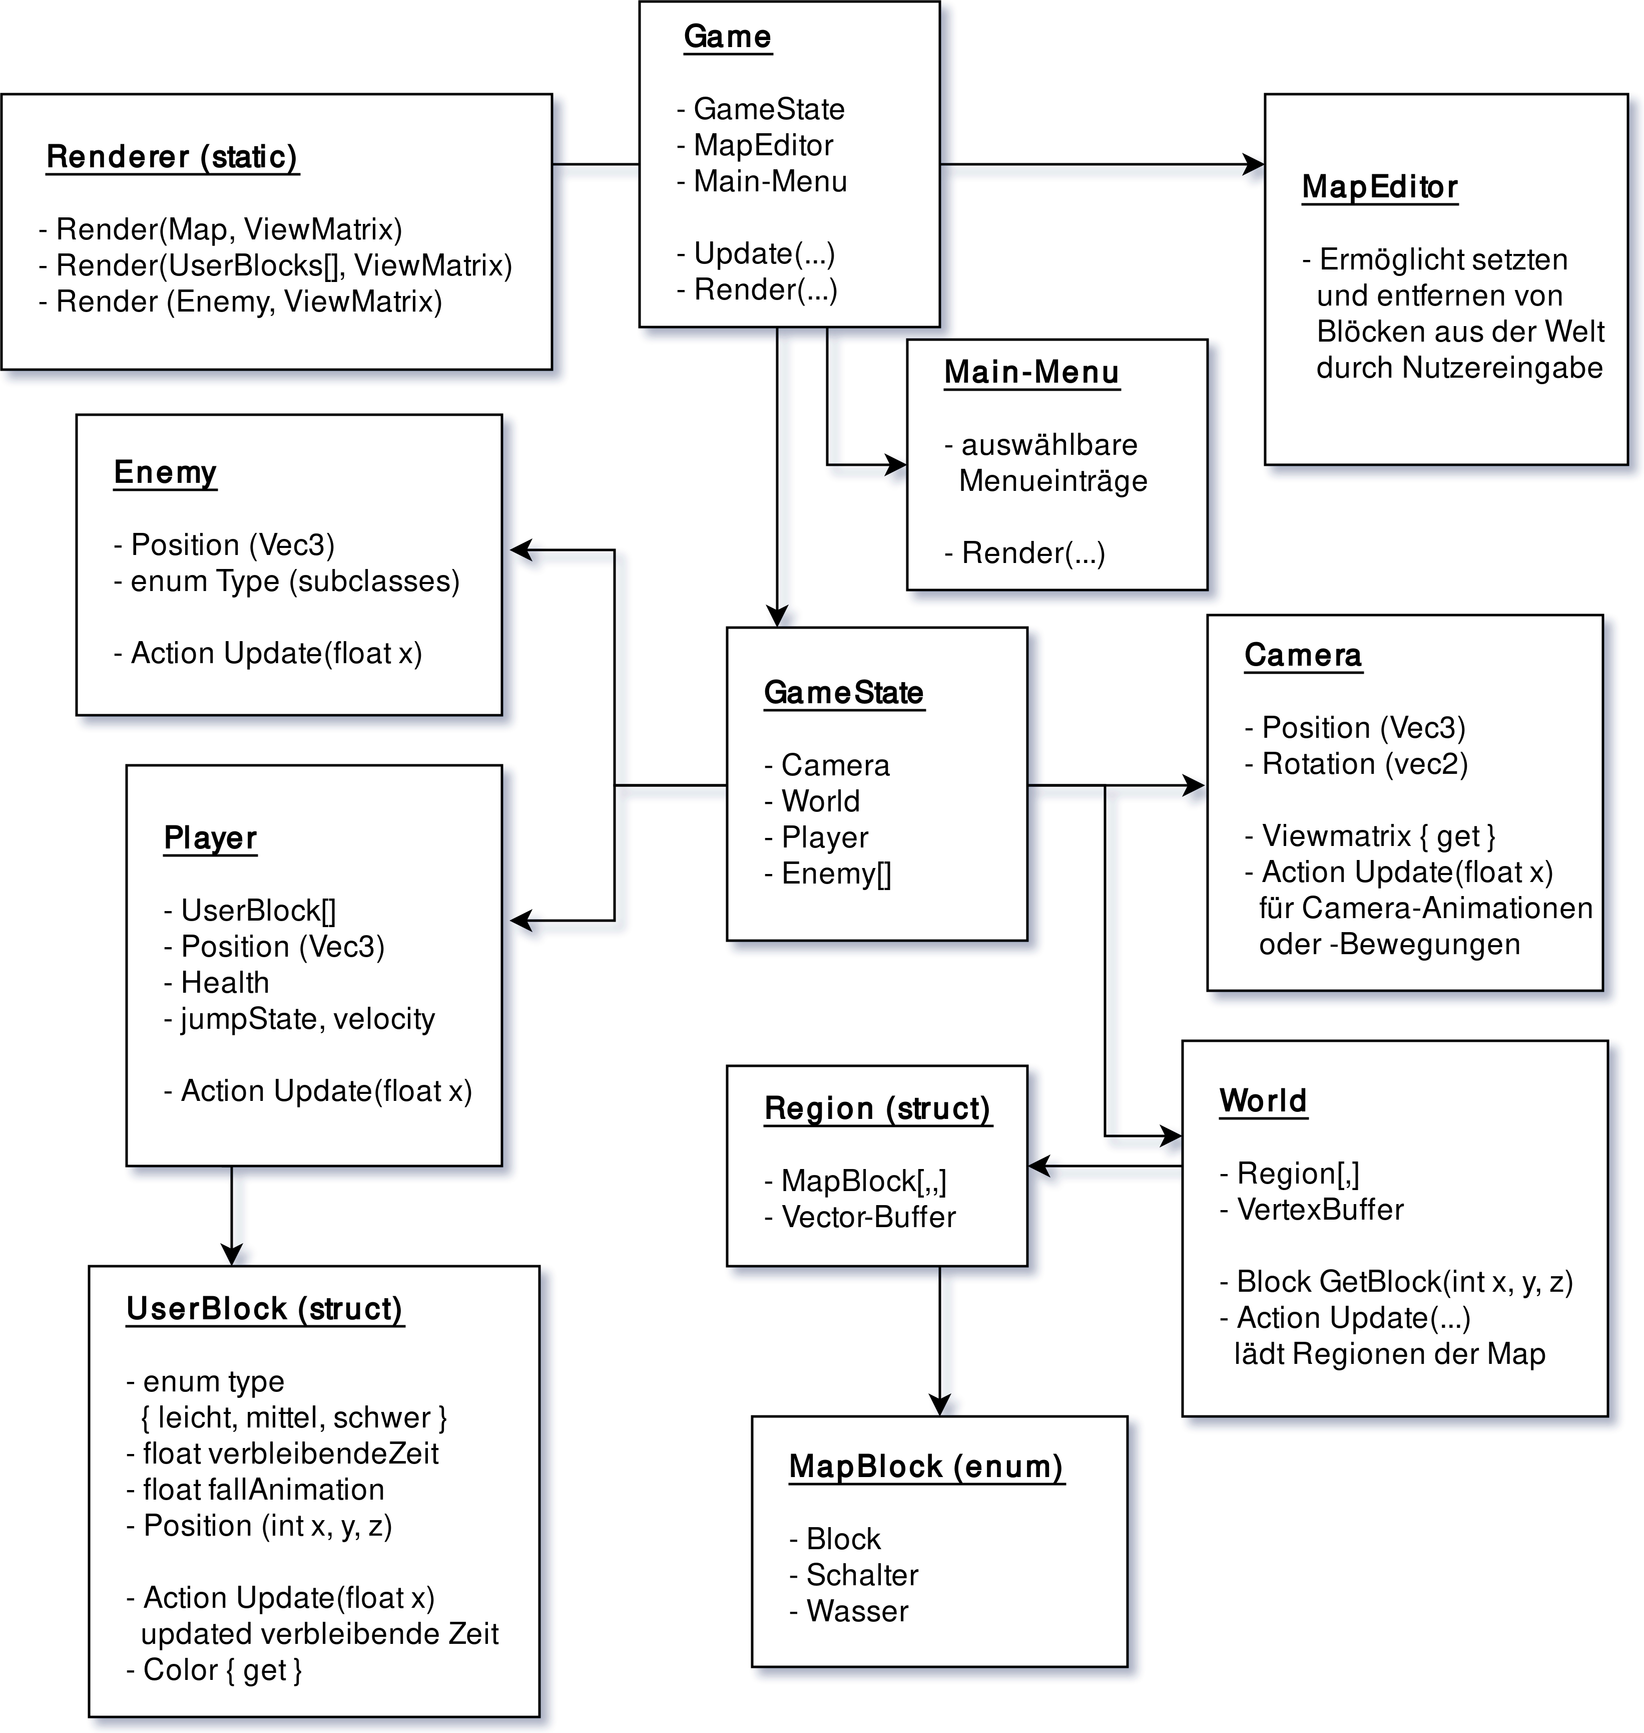
Softwarearchitektur

Slide 7
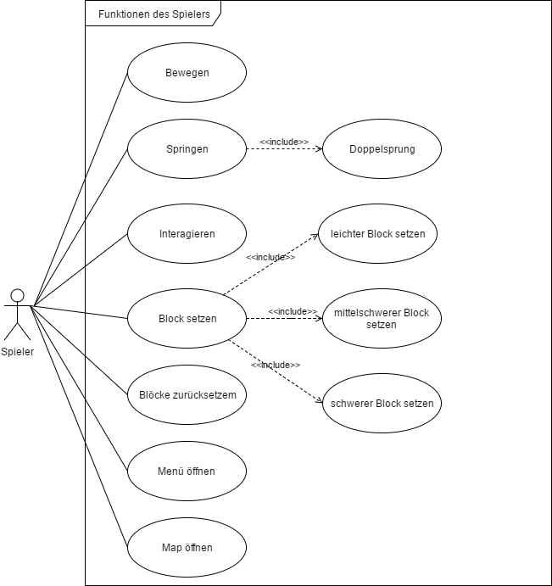
Spielerfunktionen

Slide 8
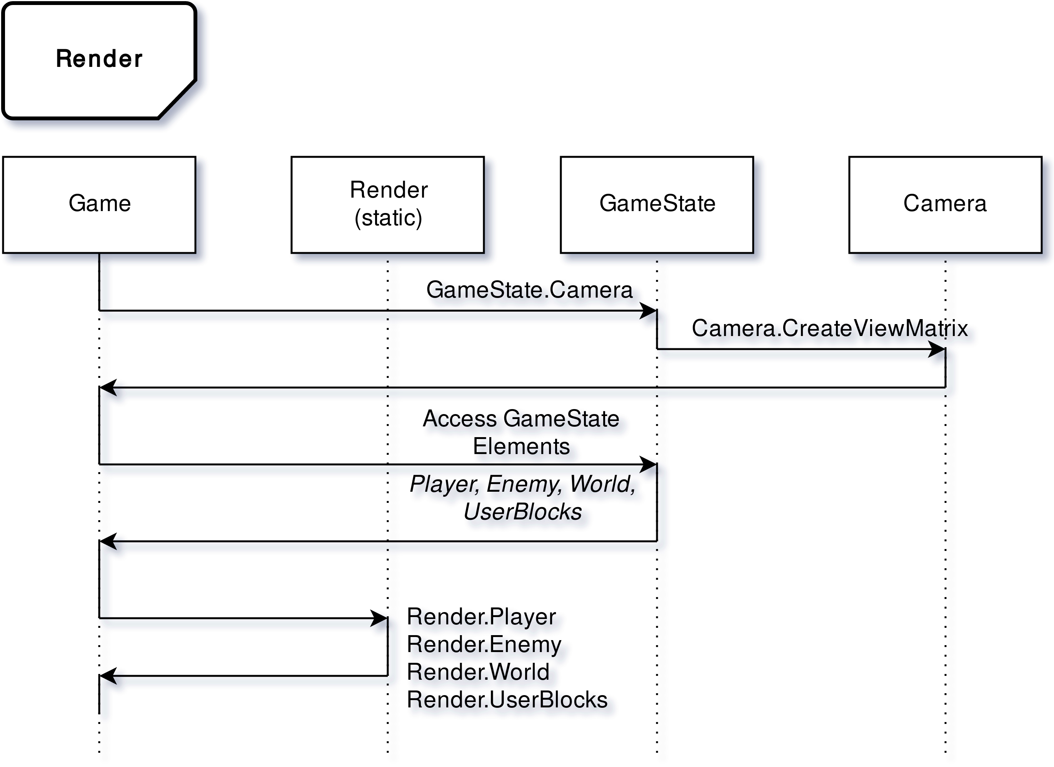
Renderer-Sequenzendiagramm

Slide 9
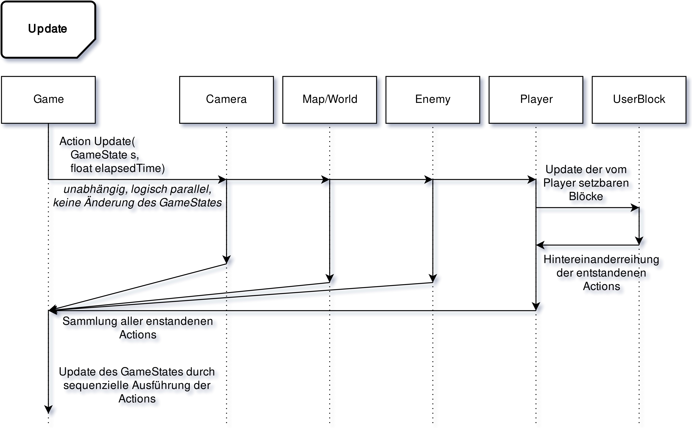
Update-Sequenzendiagramm

Slide 10
Ziele zum nächsten Meilenstein
erste Modelle für Blöcke, Spieler & Gegner
Funktionen zum Welt erstellen, speichern, laden und rendern
Entwurf für erste Teile der Welt
Hauptmenü
Bewegung des Spielers

Slide 11
Aufgabenverteilung
Simon | Tom | Sarah
Bewegung des Spielers Kamera Setzen von Blöcken Update von Blöcken Schalter | Laden und speichern der Welt Rendern der Welt MapEditor | Modelle Hauptmenü UI Welt-Entwurf

